Slide 1
建筑施工安全管理
石锐
2022.7.28

Slide 2
一 、安全生产形式和工伤预防的基本概念
二 、施工项目中存在的安全风险和事故案例
三、文明施工
四、下一步工作

Slide 3
1 Part I
总体情况

Slide 4
4
1. 总体情况
7月11日上午，国务院安委办召开了全国安全生产电视电话会议，传达李克强总理重要批示，国务委员、副总理刘鹤，国务委员王勇、赵克志出席会议。
李克强总理重要批示：
安全生产须臾不可放松，今年以来一些地区和行业领域事故多发，教训十分深刻。各地区、各有关部门、各单位要以习近平新时代中国特色社会主义思想为指导，认真贯彻党中央国务院决策部署，统筹发展和安全，筑牢底线思维，层层压紧压实安全生产责任和措施，有效防范化解重大安全风险。要进一步强化安全监管执法，持续夯实安全生产基础，提升安全发展水平，扎实开展经营性、自建房安全隐患和城镇燃气等安全风险的整治，进一步强化交通运输、矿山、建筑施工、水上船舶、消防等重点行业领域专项整治、专项治理。对敷衍塞责治理不力的要严肃问责，坚决防范遏制重特大事故发生，切实保障人民群众生命财产安全。

Slide 5
5
1. 总体情况
刘鹤副总理发表重要讲话
他要求，要全力以赴为党的二十大营造良好安全环境。紧紧围绕防风险、保安全、迎二十大这条主线，瞄定遏制重特大事故目标，狠抓“强化安全责任制、防范重大风险、堵塞盲区漏洞、严格监管执法、强化担当作为”5个落实，全力维护安全生产形势持续稳定。
他强调，再过三个月将迎来党的二十大，做好安全生产工作责任更加重大，要以对党人民高度负责的精神对待安全生产，要时时放心不下，经常半夜惊醒，绝不可以麻木不仁。要深入细致研究、解决问题。要有主动性，主动过问，主动担当，主动化解风险隐患。要行动快，人命关天，安全生产等不得拖不得。要雷厉风行，果断处理，不能有丝毫懈怠。切实维护人民生命财产安全，社会大局稳定，不辜负党中央的信任和重托，做好安全生产工作以优异的成绩迎接党的二十大胜利召开。

Slide 6
1. 总体情况
王清宪省长在全省安全生产电视电话会议讲话中指出，今年以来，全省安全生产形势总体稳定，事故起数和死亡人数实现“双下降”，但一些地方和企业安全发展理念树得不够牢，责任压得不实，部分领域事故频发多发，安全风险隐患点多面广，加之当前高温、汛期叠加，引发安全事故的因素增多，安全生产形势的复杂性严峻性超出以往。各级各部门要以“时时放心不下”的责任感，进一步绷紧安全生产这根弦，按照“疫情要防住、经济要稳住、发展要安全”的要求，树牢红线意识和底线思维，把责任压得更紧，把措施落得更实，坚决遏制重特大事故，确保人民生命财产安全。
王清宪强调，从现在起到党的二十大前，要突出燃气、自建房、建筑施工、危险化学品、矿山、消防、交通运输等重点领域，全面深入开展安全生产隐患大起底大排查大整改，落实全主体、全链条精准治理。要进一步加强汛期安全防范，强化监测预报预警，加强重点部位防守，严格落实应急值班值守，严防汛情、灾情引发安全事故。要压紧压实安全生产责任，党政领导责任要层层落实到基层一线，部门执法监管要分类分级落实落细，企业主体责任要落实到生产经营各关口、各环节，特别在当前企业赶工补产过程中，必须把安全生产抓得更紧更实，坚决守住安全生产底线红线，以保安全、保稳定的实际成效迎接党的二十大胜利召开。

Slide 7
1.总体情况
近些年，我市虽然未发生较大及以上事故，但是一般安全事故时有发生，安全生产形势不容乐观。例如今年3月23日，黄山区天都浦溪苑发生电动三轮车侧翻事故，导致1人死亡；5月19日，屯溪区九龙工业园区燃气管道工程施工时发生火灾事故，造成1人死亡；6月9日，黄山区乌石镇汽车吊钢丝绳断裂发生坠落事故，造成1死2重伤；7月10日，中心城区市政排水管网综合治理工程二期工程施工至花山路莲花广场处污水管网清淤检测作业时，2名管道检测人员下井检修污水管道，因天气闷热、供氧不足导致不适，被施救人员救出送往市华泽医院救治，目前已无生命危险。事故案例触目惊心，发人深醒。

Slide 8
8
1.总体情况
什么是工伤预防？
采用管理、教育和技术等手段事先预防职业伤亡事故以及职业病的发生，减少事故以及职业病的隐患，改善和创造有利于安全健康的劳动条件，保护劳动者在劳动过程中的安全和健康。

Slide 9
9
1.总体情况
为什么进行工伤预防？
工伤预防是建立健全工伤预防、工伤补偿和工伤康复三位一体工伤保险制度的重要内容；从业人员有权获得保障其安全健康的劳动条件，同时也有义务严格遵守安全操作规程，遵章守纪，预防职业伤害的发生。

Slide 10
10
1.总体情况
工伤预防措施有哪些？
1、加强劳动者安全生产的培训，让劳动者有安全生产的强烈意识；
2、及时合理发放合格的劳动保障用品；
3、在危险岗位醒目位置张贴安全生产警示标志；
4、建立安全生产的标准程序，并严格监督执行。

Slide 11
11
1.总体情况
工伤预防的目的？
工伤预防的目的是从源头上减少和避免工伤事故和职业病的发生，实现“零工伤”“零伤害”的最终目标。

Slide 12
1 Part II
施工项目中存在的安全风险
和事故案例

Slide 13
2.施工项目中存在的安全风险和事故案例
机具伤害5.90%
其他8.13%
起重伤害7.02%
高处坠落47.37%
坍塌14.83%
物体打击16.75%
施工现场安全事故比例图（按照事故类型划分）

Slide 14
2.施工项目中存在的安全风险和事故案例
洞口和临边20.41%
其他41.79%
脚手架12.44%
塔吊9.41%
模板7.50%
基坑8.45%
施工现场安全事故比例图（按照事故发生部位划分）

Slide 15
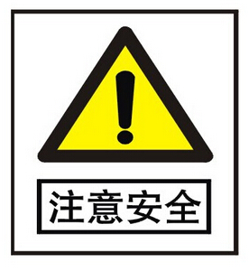
2.施工项目中存在的安全风险和事故案例
建筑业危险源可定义为：
在建筑施工活动中，可能导致施工现场及周围社区内人员伤害或疾病、财产损失、工作环境破坏等意外的潜在不安全因素。
建筑业重大危险源可定义为：
具有潜在的重大事故隐患，可能造成人员群死群伤、火灾、爆炸、重大机械设备损坏以及造成重大不良社会影响的部分分项工程的施工活动及设备、设施、场所、危险品等。

Slide 16
2.施工项目中存在的安全风险和事故案例
事故形成条件和触发因素
形成条件
事故是一种可能给人类带来不幸后果的意外事件。为了防止事故发生，首先必须进行正确的事故归因，即弄清事故发生的原因，了解事故的发生、发展和形成过程。在此基础上，研究如何通过消除、控制事故因素来防止事故发生，保证生产系统处于安全状态。在事故理论中，事故形成必须具备三个条件：
（1）有遭受破坏的对象，即承受因素；
（2）有引起破坏的能力，即破坏因素，这是基本条件；
（3）两者相距很近，能相互影响。
触发因素
1）人为因素
2）物的因素
3）环境因素
4）管理因素

Slide 17
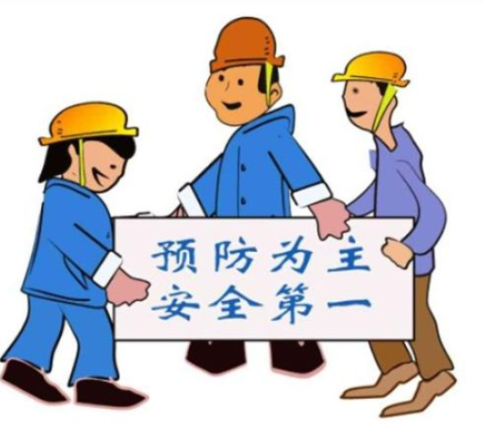
2.施工项目中存在的安全风险和事故案例
（1）人的因素：
分为不安全行为和人失误。
人的不安全行为是指明显违反安全操作规程的行为，这种行为往往直接导致事故发生。
人失误是指人的行为结果偏离了预定的标准。

Slide 18
2.施工项目中存在的安全风险和事故案例
人的不安全行为
操作失误、忽视安全、忽视警告 | 未经许可开动、关停、移动机器
 | 开动、关停机器时未给信号
 | 开关未锁紧，造成意外转动、通电或漏电等
 | 忘记关闭设备
 | 忽视警告标志、警告信号
 | 操作错误（指按钮、阀门、扳手、把柄等的操作）
 | 奔跑作业
 | 供料或送料速度过快
 | 机械超速运转
 | 违章驾驶机动车
 | 酒后作业
 | 客货混载
 | 冲压机作业时，手伸进冲压模
 | 工件坚固不牢
 | 用压缩机吹铁屑
 | 其他

Slide 19
2.施工项目中存在的安全风险和事故案例
人的不安全行为
造成安全装置失效 | 拆除了安全装置
 | 安全装置堵塞，失掉了作用
 | 调整的错误造成安全装置失效
 | 其他
使用不安全设备 | 临时使用不牢固的设备
 | 使用无安全装置的设备
 | 其他
手代替工具操作 | 用手代替手动工具
 | 用手清除切屑
 | 不用夹具固定，用手拿工件进行机加工
物体（指成品、半成品、材料、工具、切屑和生产用品等）存放不当

Slide 20
2.施工项目中存在的安全风险和事故案例
人的不安全行为
冒险进入危险场所 | 冒险进入涵洞
 | 接近漏料处（无安全设施）
 | 采伐、集材、运材、装车时，未离危险区
 | 未经安全监察人员允许进入油罐或井中
 | 未“敲帮问顶”开始作业
 | 冒进信号
 | 调车长超速上下车
 | 易燃易爆场合明火
 | 私自搭乘矿车
 | 在绞车道行车
 | 未及时瞭望
攀、坐不安全位置（如平台护栏、汽车挡板、吊车吊钩）
在起吊物下作业、停留
机器运转时加油、修理、检查、调整、焊接、清扫等工作
有分散注意力行为

Slide 21
2.施工项目中存在的安全风险和事故案例
人的不安全行为
在必须使用个人防护用品用具的作业或场合中，忽视其作用 | 未戴护目镜或面罩
 | 未戴防护手套
 | 未穿安全鞋
 | 未戴安全帽
 | 未佩戴呼吸护具
 | 未佩戴安全带
 | 其他
不安全装束 | 在有旋转零部件的设备旁边作业穿过肥大服装
 | 操纵带有旋转零部件的设备是戴手套
对易燃、易爆等危险物品处理错误

Slide 22
2.施工项目中存在的安全风险和事故案例
（2）物的因素：
可以概括为物的不安全状态和物的故障（或失效）。
物的不安全状态（通常称为隐患），是指机械设备、物质等明显不符合安全要求的状态。
物的故障（或失效）是指机械设备、零部件等由于性能低下而不能实现预定功能的现象。

Slide 23
2.施工项目中存在的安全风险和事故案例
物的不安全状态
防护、保险、信号等装置缺乏或有缺陷 | （无防护） | 无防护罩
 |  | 无安全保险装置
 |  | 无报警装置
 |  | 无安全标志
 |  | 无护栏或护栏损坏
 |  | （电气）未接地
 |  | 绝缘不良
 |  | 风扇无消声系统、噪声大
 |  | 危房内作业
 |  | 未安装防止“跑车”的挡车器或挡车栏
 |  | 其他
 | （防护不当） | 防护罩未在适当位置
 |  | 防护装置调整不当
 |  | 坑道掘进、隧道开凿支撑不当
 |  | 防爆装置不当
 |  | 采伐、集材作业安全距离不够
 |  | 爆破作业隐蔽所有缺陷
 |  | 电气装置带电部分裸露
 |  | 其他

Slide 24
2.施工项目中存在的安全风险和事故案例
物的不安全状态
设备、设施、工具、附件有缺陷 | 设计不当、结构不符合安全要求 | 通道门遮挡视线
 |  | 制动装置有缺陷
 |  | 安全间距不够
 |  | 拦车网有缺陷
 |  | 工件有锋利毛刺、毛边
 |  | 设施上有锋利倒棱
 |  | 其他
 | 强度不够 | 机械强度不够
 |  | 绝缘强度不够
 |  | 起吊重物的绳索不符合安全要求
 |  | 其他
 | 设备在非常状态下运行 | 设备带“病”运转
 |  | 超负荷运转
 |  | 其他

Slide 25
2.施工项目中存在的安全风险和事故案例
物的不安全状态
设备、设施、工具、附件有缺陷 | 维修、调整不良 | 设备失效
 |  | 地面不平
 |  | 保养不当、设备失灵
 |  | 其他
个人防护用品用具—防护服、手套、护目镜及面罩、呼吸器官护具、听力护具、安全带、安全帽、安全鞋等缺少或有缺陷 |  | 无个人用品、用具
 |  | 所有防护用品、用具不符合安全要求
生产（施工）场地环境不良 | 照明光线不良 | 照度不足
 |  | 作业场地烟雾尘弥漫视线不清
 |  | 光线过强
 | 通风不良 | 无通风
 |  | 通风系统效率低
 |  | 风流短路
 |  | 停电停风时爆炸作业
 |  | 瓦斯排放未达到安全浓度爆炸作业
 |  | 瓦斯超限
 |  | 其他

Slide 26
2.施工项目中存在的安全风险和事故案例
物的不安全状态
生产（施工）场地环境不良 | 作业场所狭窄
 | 作业场地杂乱 | 工具、制品、材料堆放不安全
 |  | 采伐时，未开“安全道”
 |  | 迎门树、坐殿树、搭挂树未作处理
 |  | 其他
 | 交通线路的配置不安全
 | 操作工序设计或配置不安全
 | 地面滑 | 地面有油或其他液体
 |  | 冰雪覆盖
 |  | 地面有其他易滑物
 | 贮放方法不安全
 | 环境温度、湿度不当

Slide 27
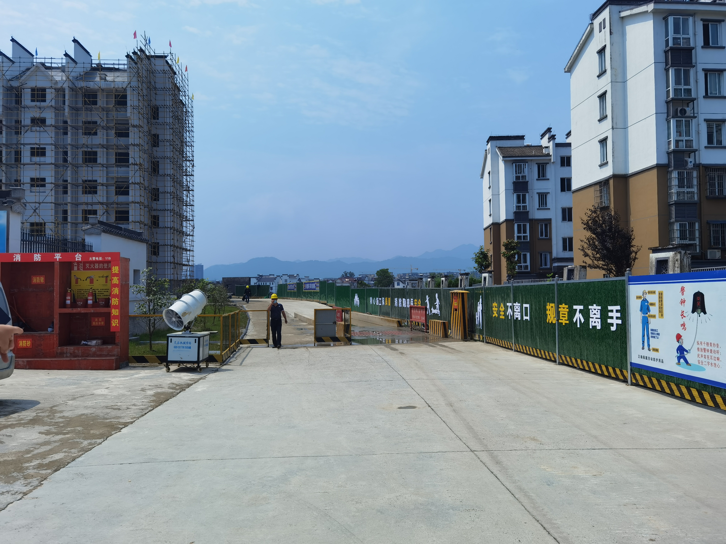
2.施工项目中存在的安全风险和事故案例
（3）环境因素：
主要指系统运行的环境，包括施工生产作业的温度、湿度、噪声、振动、照明和通风换气等物理环境，以及企业和社会的软环境不良的物理环境会引起物的因素或人的因素。

Slide 28
2.施工项目中存在的安全风险和事故案例
（4）、管理缺陷：
1、对物（含作业环境）性能控制的缺陷，如设计、监理和不符合处置方面的要求缺陷。
2、对人的失误控制的缺陷，如教育、培训、指示、雇佣选择、行为检测方面的缺陷。
3、工艺过程、作业程序的缺陷，如工艺、技术错误或不当，无作业程序或作业程序有错误。
4、用人单位的缺陷，如人事安排不合理、负荷超限、无必要的监督和联络、禁忌作业等。
5、对来自相关方（供应商、承包商等）的风险管理的缺陷，如合同签订、采购等活动中忽略了安全健康方面的要求。
6、违反安全人机工程原理，如使用的机器不适合人的生理或心理特点。

Slide 29
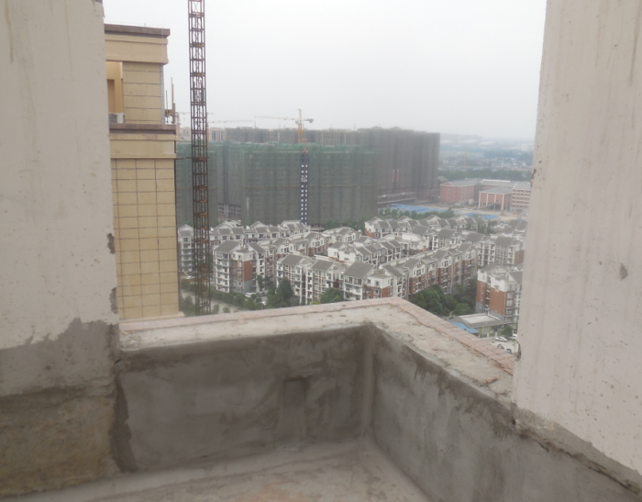
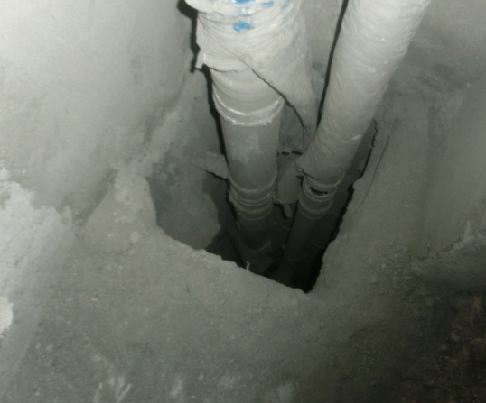
2.施工项目中存在的安全风险和事故案例
典型危险源图片展示
临边
洞口

Slide 30
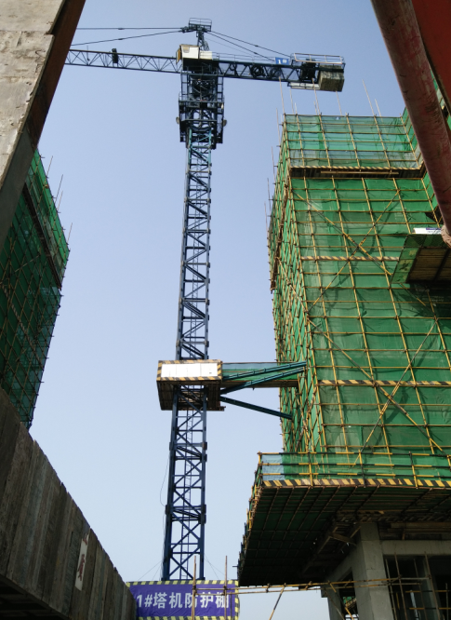
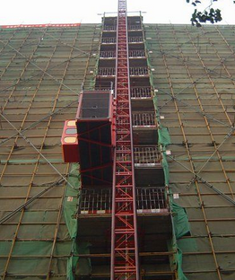
2.施工项目中存在的安全风险和事故案例
塔机
施工电梯

Slide 31
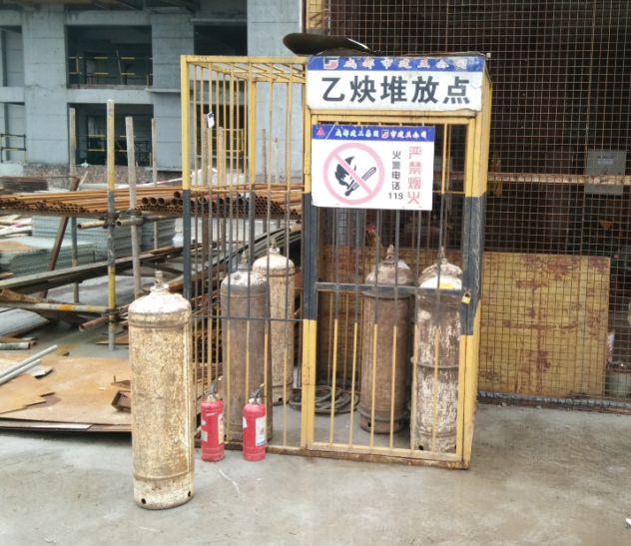
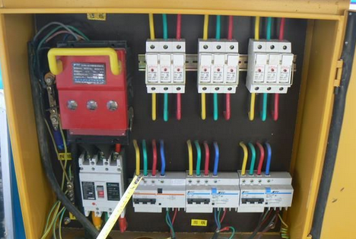
2.施工项目中存在的安全风险和事故案例
易燃品
临电箱

Slide 32
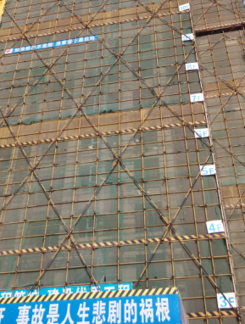
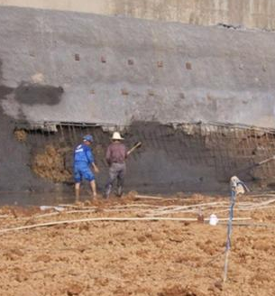
2.施工项目中存在的安全风险和事故案例
外架
基坑边坡

Slide 33
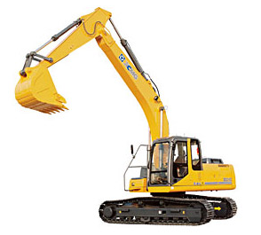
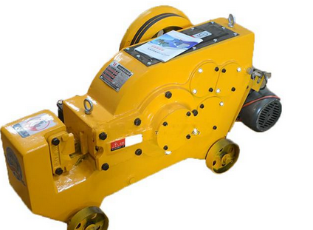
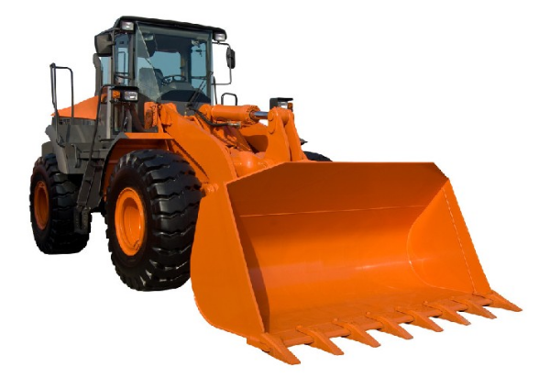
2.施工项目中存在的安全风险和事故案例
机械

Slide 34
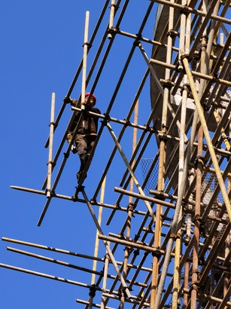
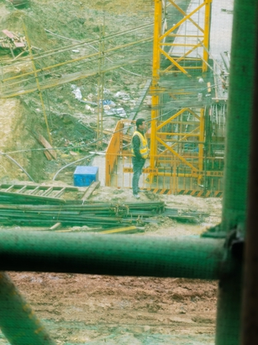
2.施工项目中存在的安全风险和事故案例
外架高处作业不使用安全带
施工现场不戴安全帽

Slide 35
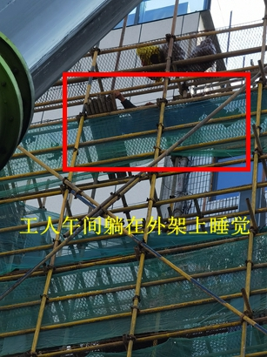
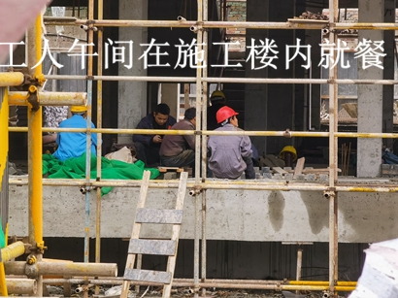
2.施工项目中存在的安全风险和事故案例

Slide 36
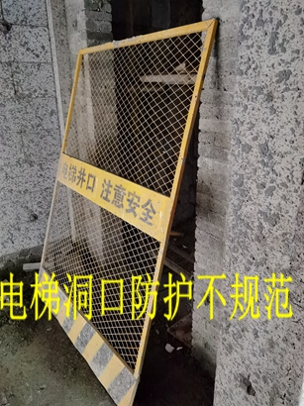
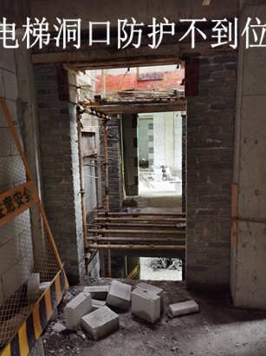
2.施工项目中存在的安全风险和事故案例

Slide 37
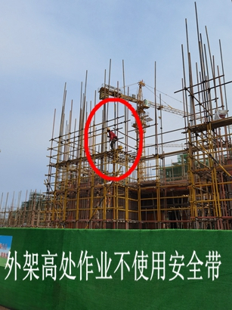
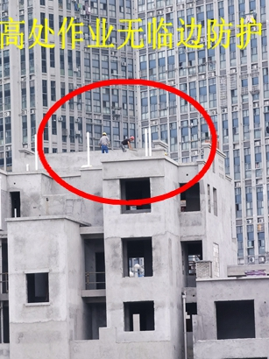
2.施工项目中存在的安全风险和事故案例

Slide 38
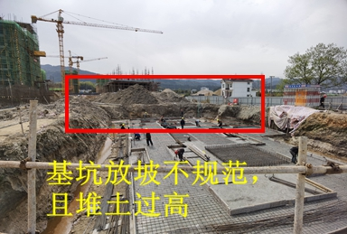
2.施工项目中存在的安全风险和事故案例

Slide 39
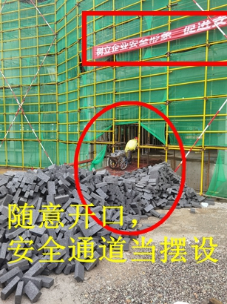
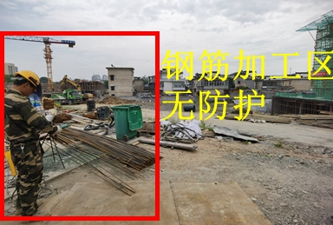
2.施工项目中存在的安全风险和事故案例

Slide 40
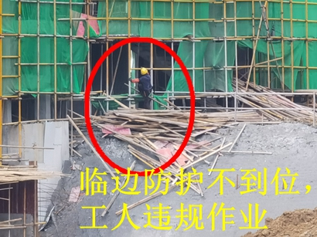
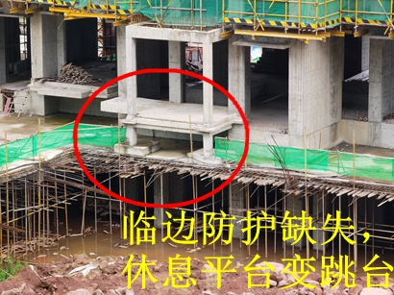
2.施工项目中存在的安全风险和事故案例

Slide 41
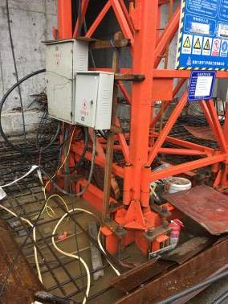
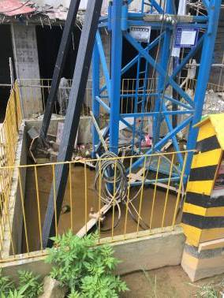
2.施工项目中存在的安全风险和事故案例
塔式起重机基础积水，杂物垃圾较多

Slide 42
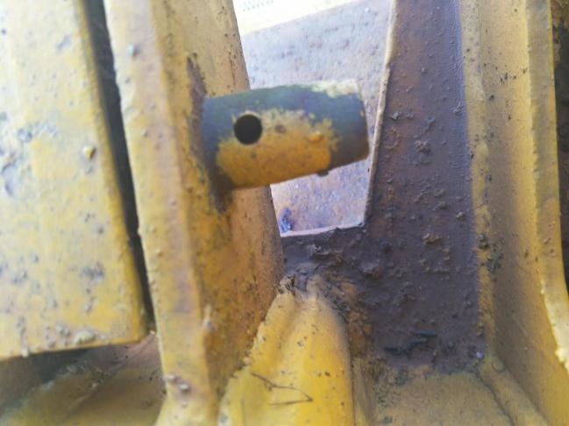
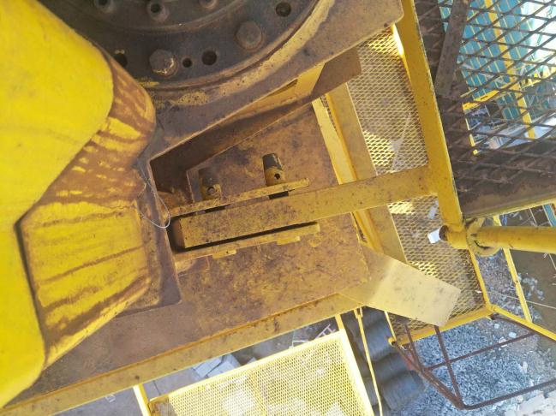
2.施工项目中存在的安全风险和事故案例
塔式起重机轴销无开口销，存在较大安全隐患。

Slide 43
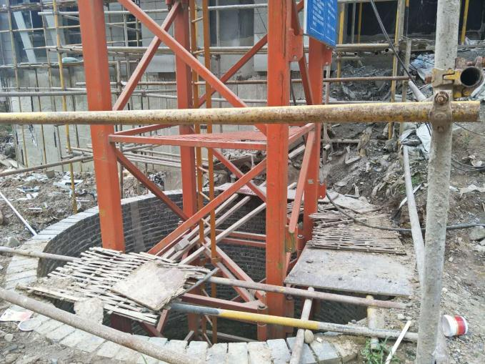
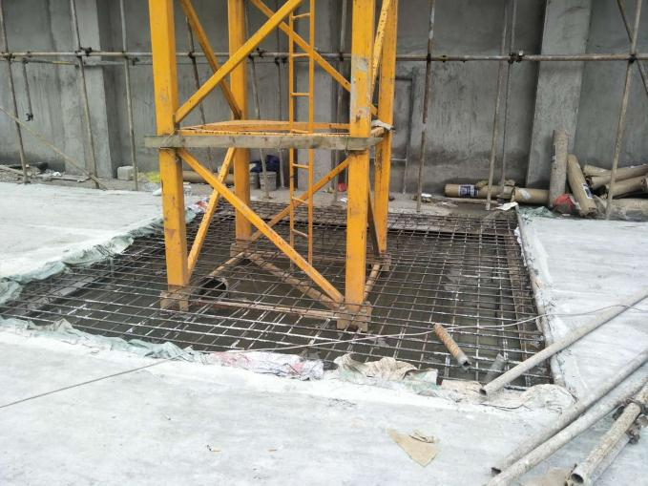
2.施工项目中存在的安全风险和事故案例
基础无围挡防护
防护缺失

Slide 44
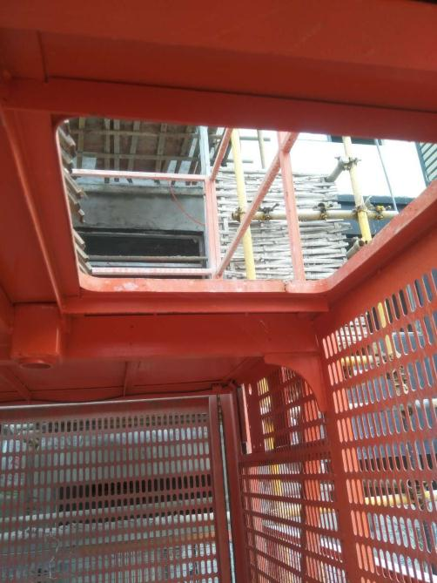
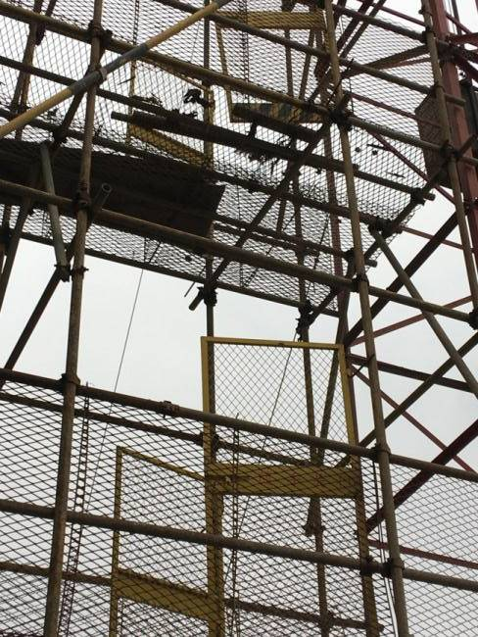
2.施工项目中存在的安全风险和事故案例
施工电梯操作室天窗无防护
物料提升平台门应常闭合

Slide 45
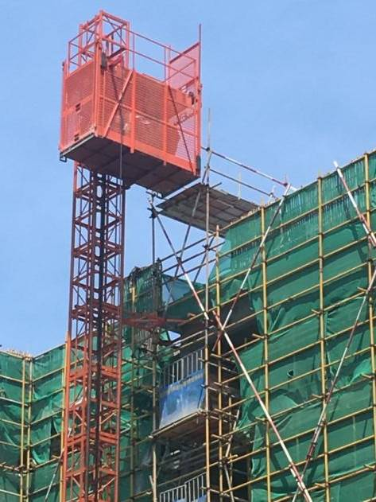
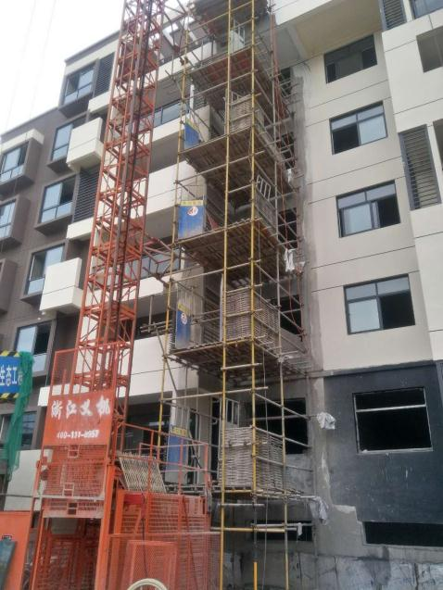
2.施工项目中存在的安全风险和事故案例
卸料平台出料口安全门未及时关闭，两侧防护不严
吊篮到顶安全距离不够

Slide 46
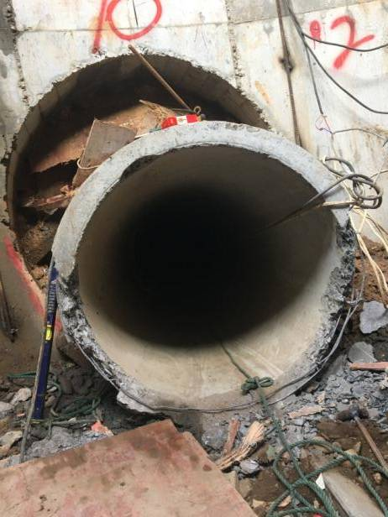
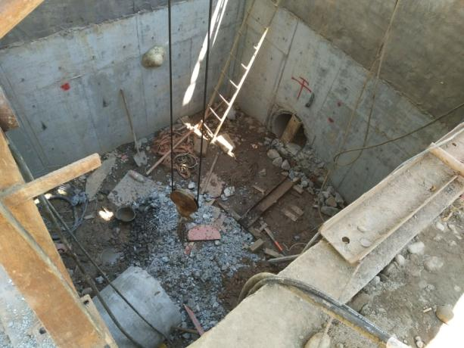
2.施工项目中存在的安全风险和事故案例
顶管无送风措施，周边无防护，安全技术交底不到位。

Slide 47
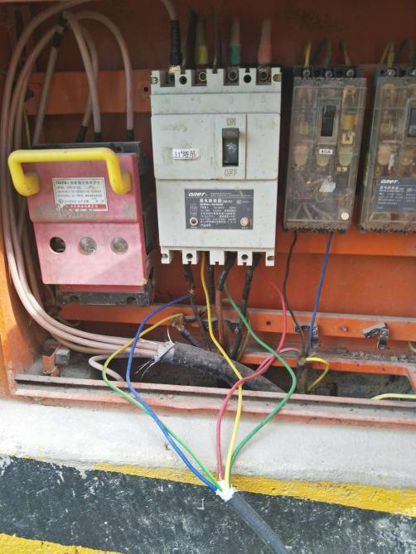
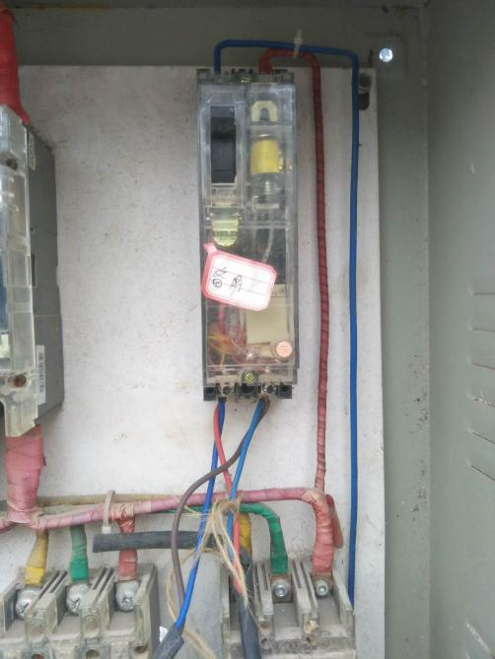
2.施工项目中存在的安全风险和事故案例
“一闸多机”，P线未接，漏保未使用透明材质

Slide 48
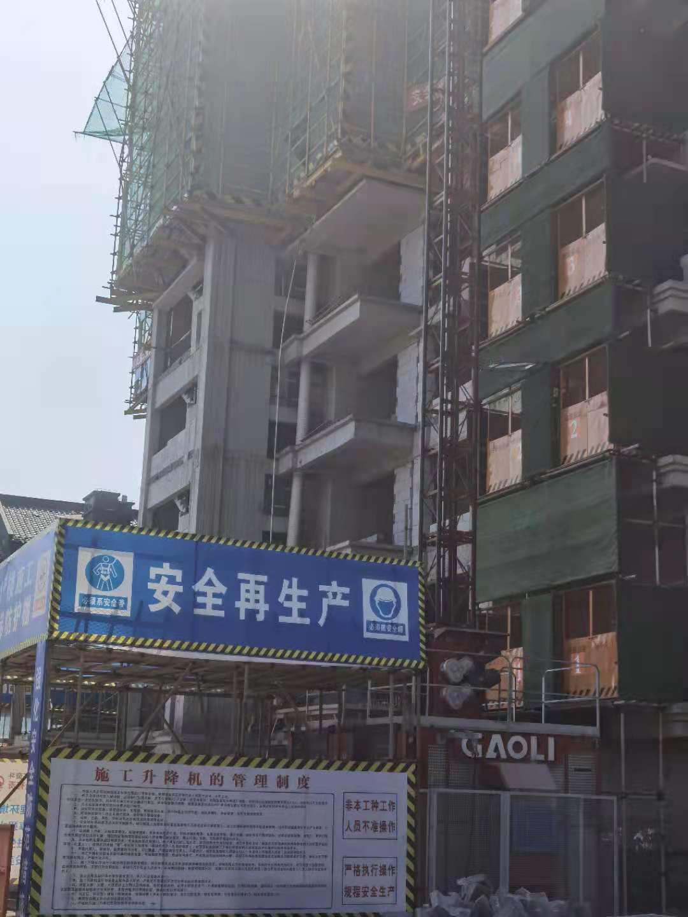
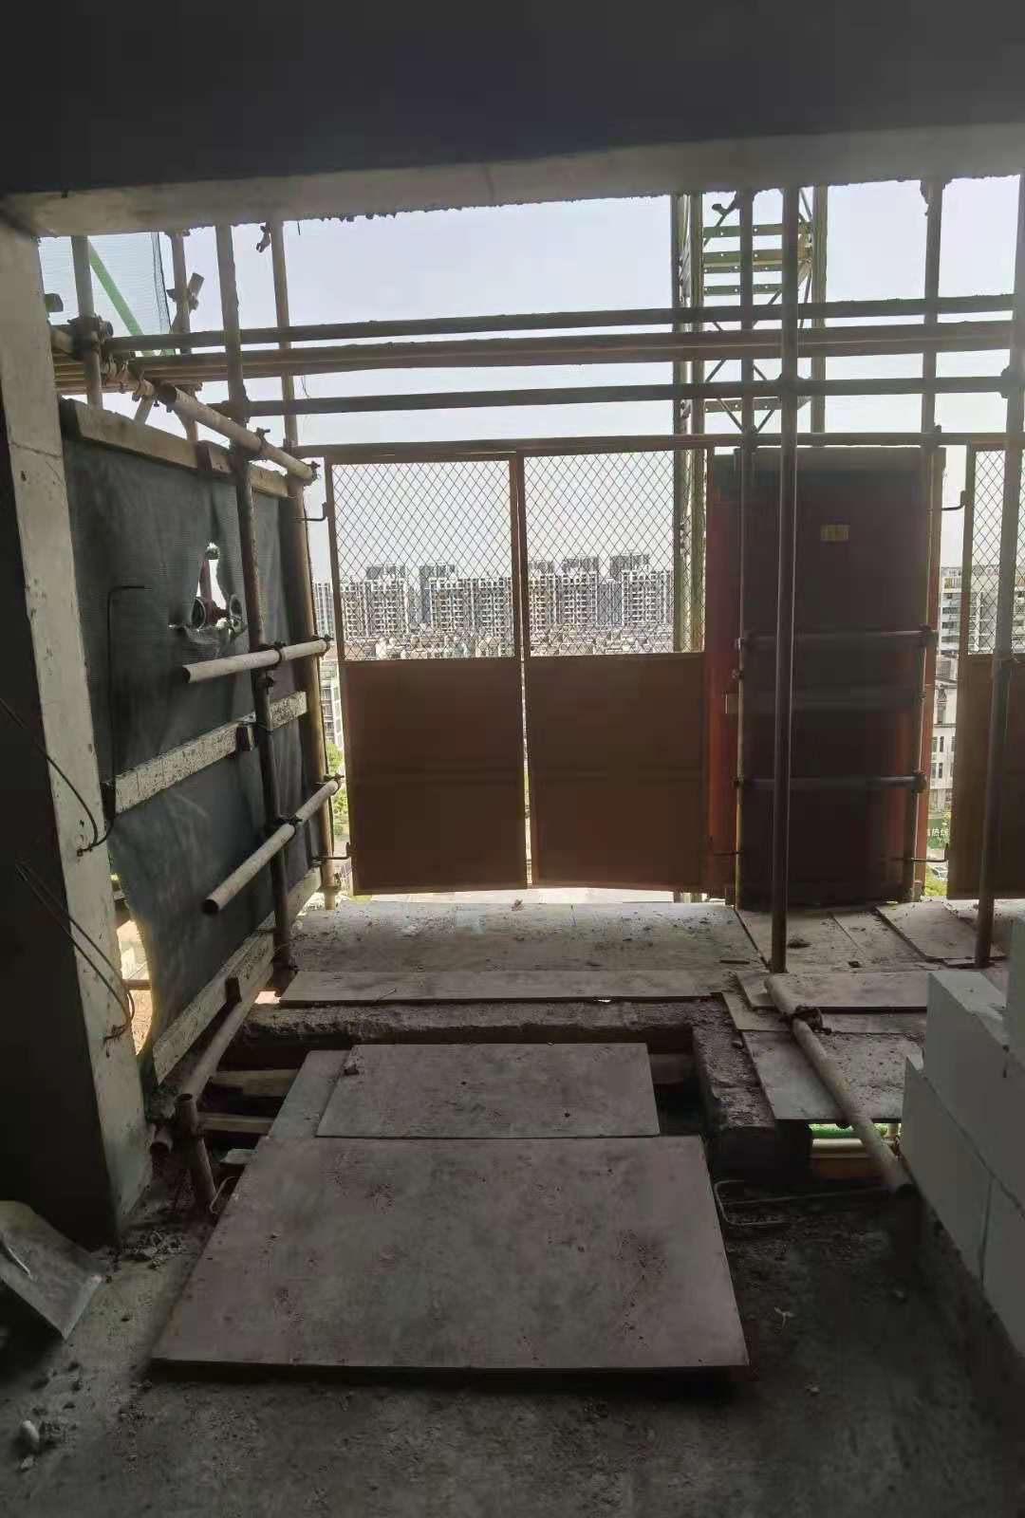
2.施工项目中存在的安全风险和事故案例
休宁2021年4.30事故

Slide 49
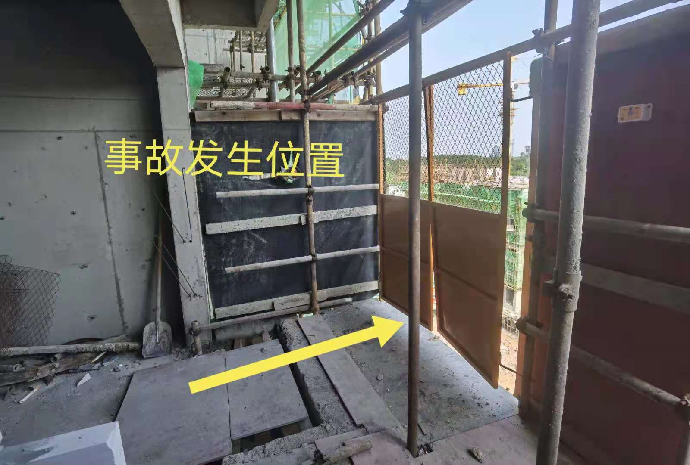
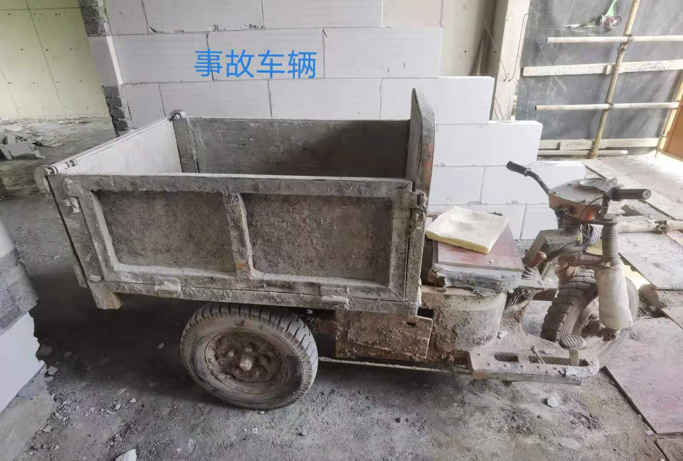
2.施工项目中存在的安全风险和事故案例
休宁2021年4.30事故

Slide 50
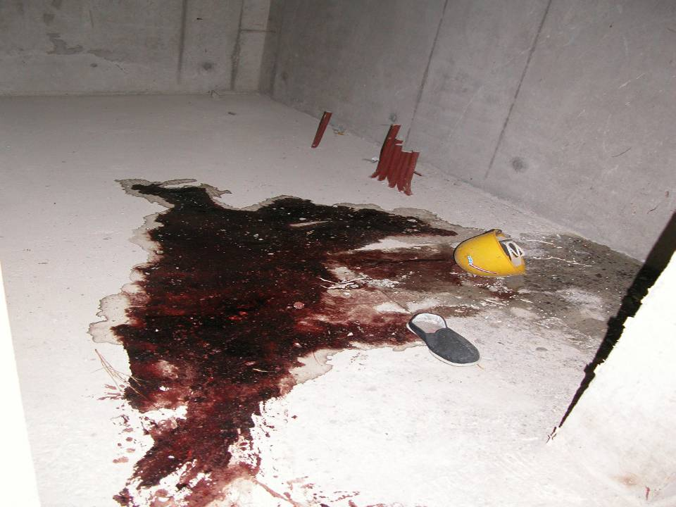
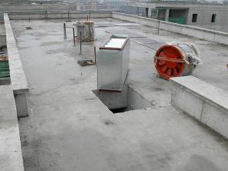
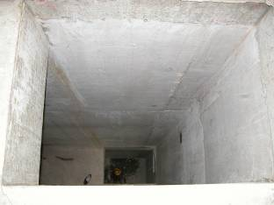
2.施工项目中存在的安全风险和事故案例
远处的竖井口用盖板盖住，此竖井口无任何防护，工人从此处坠落
工人从19层坠至17层地面

Slide 51
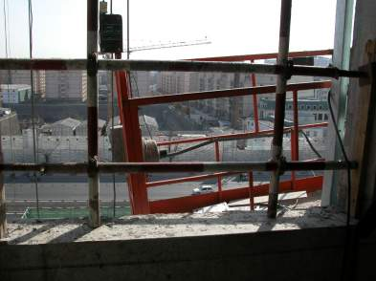
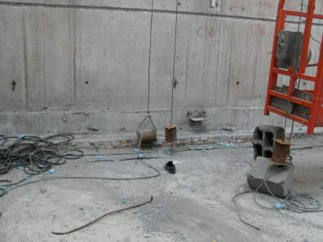
2.施工项目中存在的安全风险和事故案例
省了几步路，丢了一条命
施工人员从窗外的吊篮经窗子进入楼内，不慎坠落至地面身亡
施工人员的鞋子

Slide 52
2.施工项目中存在的安全风险和事故案例
2013年3月21日20时40分左右，安徽省桐城市盛源财富广场一期项目工程，
在进行混凝土浇筑过程中，发生模板坍塌事故，造成8人死亡。 事故原因：当天混凝土浇筑过程中，施工现场关键岗位人员不到岗履职。
施工方案的编审、专家论证等无相关负责人的签字，施工现场不执行方 案要求，模板支架无检查记录。

Slide 53
2.施工项目中存在的安全风险和事故案例
砸中鲁某的钢管
鲁某的安全帽

Slide 54
2.施工项目中存在的安全风险和事故案例
某工地机械操作员无证上岗，触电死亡故事

Slide 55
2.施工项目中存在的安全风险和事故案例

Slide 56
3 Part III
文明施工

Slide 57
黄山市房屋和市政工地围挡设置导则及图集
一、装配式围挡
二、移动式围挡

Slide 58
装配式围挡 效果图
1.适用范围：工期30天以上的房建项目。
2.规格：高度3m。
3.材质：骨架为轻钢结构框架。
4.色彩：面层为绿色仿真草坪覆盖，字体颜色为白色或金色。
5.其他要求：该种围挡应由具有相应设计资质的设计单位进行专项设计，确保安全；仿真草坪铺设应平整，底部与地面无空隙；喷淋、照明等装置按临时设施相关规定执行。

Slide 59
装配式围挡 结构图

Slide 60
移动式围挡 效果图
1.适用范围：工期 30 天以内的房建项目，市政公用工程、城市道路挖掘、修复工程等项目 。
2.规格：高度1.8m。
3.材质：面板为0.35mm厚镀锌板，围挡基础采用可移动式预制混凝土基座，竖向立柱采用40x40mm镀锌方管、横向框架采用40x20mm方管焊接。
4.版面：版面张贴公益广告。
5.基座警示：基座设置挡泥板，底部与地面无空隙，迎车面粘贴黄黑相间警示带或刷60°黄黑相间斜纹警示油漆。

Slide 61
移动式围挡
结构图
彩钢板与立柱采用螺栓链接
彩钢板覆人造草皮粘贴pvc刻字造型
彩钢板覆人造草皮粘贴pvc刻字造型

Slide 62
扬尘噪音防控明白卡
全面落实施工扬尘防治“六个100%”
工地周边100%围挡
出入车辆100%冲洗
土方作业100%湿法作业
渣土车辆100%密闭运输
施工主道路100%硬化
易扬尘材料覆盖100%覆盖
全市新开工项目围墙上安装喷淋系统，最大限度降低扬尘污染。

Slide 63
规范我市房屋和市政工程围挡设置标准

Slide 64
最干净城市建筑工地管理要求
1、落实施工工地现场围挡设置要求，施工工地必须按标准安装抑尘喷雾设备，工地出入口必须设置车身冲洗装置，易扬尘建材必须覆盖防尘布。
2、开展建设施工噪声整治，督促建设工地严格按照规定使用工程机械，避免使用高噪声设备。建立夜间违法作业曝光机制，定期向全社会公布噪声严重扰民的项目工地。
3、推广使用全密闭、小型环保渣土车，管理单位督促车辆所有人或使用人及时清洗车身，定期开展检查活动，加大工程车辆、建材运输车辆、收运车辆等滴漏撒问题的行政执法力度。

Slide 65
最干净城市建筑工地测评标准
①建筑围挡设置无污损、无破旧现象，是否安装抑尘喷雾设备，公益广告是否陈旧过时。
②建筑工地整体环境是否干净卫生，秩序良好。
③建筑材料是否堆放有序，无乱堆乱放、“脏乱差”现象，建筑垃圾是否及时清运。
④建筑工地土方开挖是否湿法作业
⑤工地道路是否硬化，出入车辆是否冲洗。
⑥渣土运输车辆是否全密闭运输。
⑦非作业区是否覆绿膜，播撒草籽，无黄土裸露。
⑧拆迁、待建工地是否存在垃圾堆放现象。

Slide 66
4 Part IV
安全管理注意事项

Slide 67
、强化危大工程安全管理。一是加强建筑起重机械管理，特别是建筑起重机械安装、维保、拆卸等关键环节的管理，建筑起重机械必须经检测合格、联合验收后方可投入使用；二是加强高大模板支撑系统管理，加强对高大模板支撑系统专项方案审核论证、验收、检查、监控程序的监督，模板支撑体系施工必须由专业分包单位完成，高大模板支撑必须使用盘扣式脚手架；三是加强深基坑安全管理，各区县住建部门应加强对建筑边坡、深基坑工程专项方案编制、方案论证以及施工过程的监督抽查，相关单位应结合监测数据和工程实际情况，严格做好建筑边坡、深基坑及周边环境日常巡查和自查自纠管理，同时做好值班值守工作。

Slide 68
二、抓好高温天气安全生产。当前，我市已进入夏季高温天气，又正值施工高峰期，是建筑施工安全生产事故易发期、高发期，各区县住建部门要督促辖区内在建项目及时调整夏季高温作业劳动和休息制度，减轻劳动强度，严格控制室外作业时间，避免高温时段作业。当气温达到或超过37℃时，在11：00时至15：30时不得安排室外露天作业，且室外露天作业累计不得超过6小时；当气温达到40℃以上的，应停止一切室外露天作业。同时要落实防暑降温措施，发放防暑降温物资与药品，如毛巾、仁丹、十滴水、风油精、清凉油等，确保劳动者身体健康和生命安全。

Slide 69
三、抓好有限空间安全管理。在夏季高温天气，有限空间作业安全风险升高，中毒窒息等事故进入多发易发期。各区县住建部门要高度重视市政工程，尤其是市政管网工程的安全管理，深刻吸取近期发生的有限空间中毒窒息事故教训，加强部门监管，增强企业主体责任意识，提升作业人员安全意识和知识水平。要严格落实有限空间作业规章制度，严格执行“先通风、再检测、后作业”的原则，确保作业条件符合安全标准，作业期间必须佩戴符合要求的工器具、个人防护用品与应急装备。要完善应急救援预案，明确事故处置程序、救援人员及职责，落实救援设备器材，切忌盲目施救造成事故扩大。

Slide 70
四、抓好小型建设工程管理。一是对于建设工程投资额在30万元以上、建筑面积在300平方米以上的房屋建筑和市政基础设施工程(限额以上工程)，各区县住建部门要督促工程建设方（业主）依法申请办理施工许可证，属地住建部门要严格按照国家有关法律、法规和工程建设强制性标准实施监督管理；二是对于建设工程投资额在30万元（含）以下或者建筑面积在300平方米（含）以下的房屋建筑和市政基础设施工程(限额以下小型工程)，督促乡镇政府（街道）、村委会（社区）落实属地管理责任和建设单位首要责任，指导乡镇（街道）建立本级建设管理队伍，提高乡镇（街道）建设管理人员业务水平，从而保障乡村小型建设工程质量安全。

Slide 71
5 Part V
结束语

Slide 72
4. 结束语
人命关天，发展决不能以牺牲人的生命为代价。这必须作为一条不可逾越的红线。
——2013年6月，习近平就做好安全生产工作作出重要指示指出

Slide 73
Thank you！

